Slide 1
TIAの小信号等価回路による モデルの評価
2024年6月20日
和田研 M1 小島光

Slide 3
背景

Slide 4
目的

Slide 5
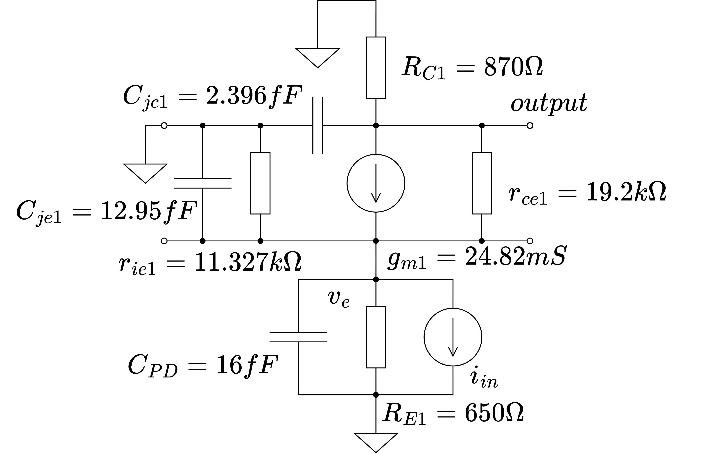
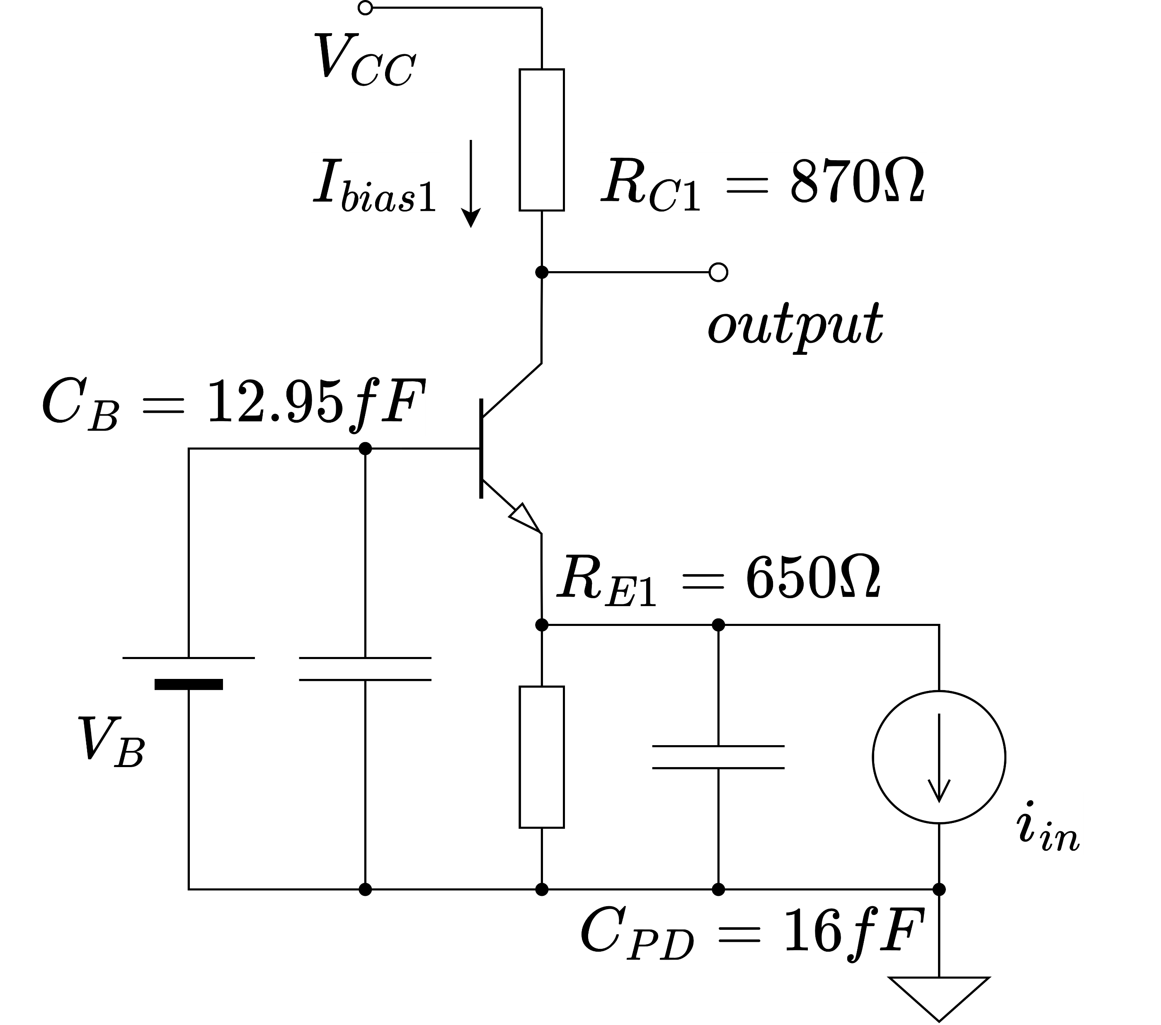
シミュレーション回路
初段の小信号等価回路。
LTSpice上で電圧制御電流源を使用。
寄生容量、入出力抵抗はvirtuosoのDC Operating Pointsから決定。
初段のシミュレーション回路。virtuoso上でIHPのモデルを使用してシミュレーション。

